Slide 1
Beberapa keanehan/anomaly terkait Interaksi Manusia dengan Komputer di lingkungan sekitar
Nama :Ayub tribowo
Prodi : Teknik Informatika B
Nim : 04317042

Slide 2
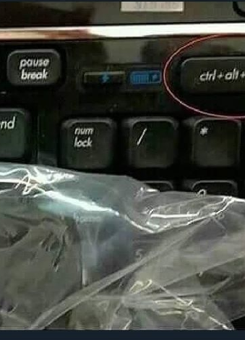
Gambar 1
Gambar ini menunjukkan design keypad pada laptop yang tidak biasa
Sc : https://www.instagram.com/p/CF6L6mggf5J/?igshid=sgdpj9mc37hw

Slide 3
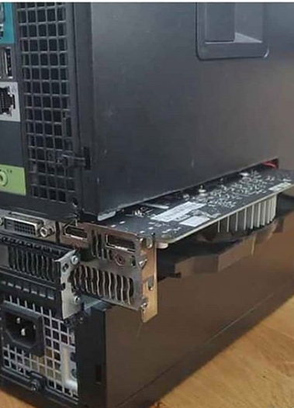
Gambar 2
Gambar ini menunjukkan design computer yaitu GPU yang melebihi chasing cpu.
Sc :https://www.instagram.com/p/B9jS4zkAoDT/?igshid=1dczdx2wvju7l

Slide 4
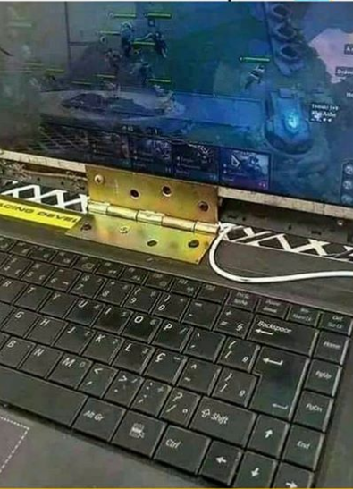
Gambar 3
Gambar ini menunjukkan engsel laptop yang di ganti dengan engsel pintu. Sangat kreatif tapi tidak dengan peruntukkan nya
Sc : https://www.instagram.com/p/B6ibRwSgHrL/?igshid=70sy0kh71oa9

Slide 5
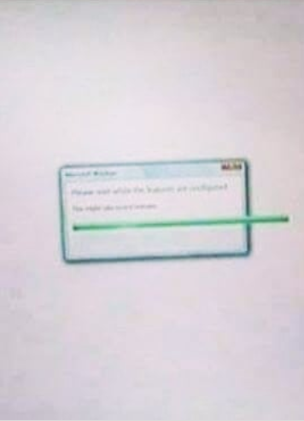
Gambar 4
Gambar menunjukkan windows dialog menampilkan indicator proses yang melebihi batas box dialog
Sc : https://www.instagram.com/p/Bpjo_ulBB_I/?igshid=1u0yd18nhw3pc

Slide 6
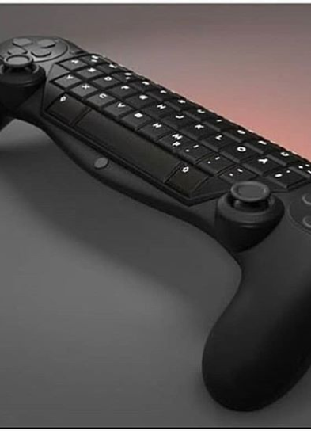
Gambar 5
Gambar yang menunjukkan desain gabungan stick consol dengan keyboard, yang menurut saya tidak terlalu efektif
Sc : https://www.instagram.com/p/B7Yb_AGgOFU/?igshid=1qsl2o9tqzw4e

Slide 7
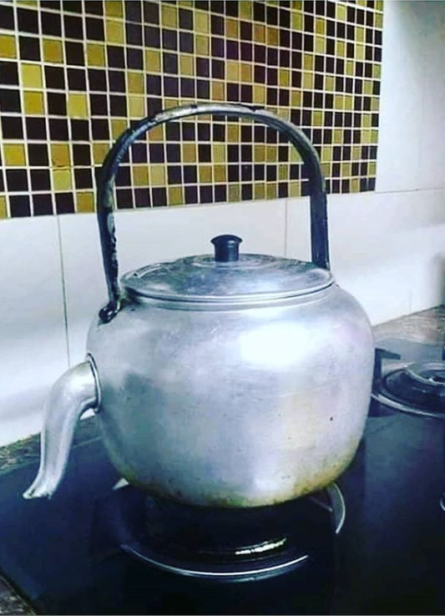
Gambar 6
Gambar yang menunjukkan desain ceret atau poci yang salah arah moncong nya yang memungkinkan air yang ada di dalam tumpah
Sc: https://www.instagram.com/p/CEWMFjLpfUk/?igshid=1qtqkilf0xl57

